Slide 1

Captura de parámetros ambientales para la producción agrícolas.
Medir para conocer y conocer para predecir
José Luis Barahona Mura

Slide 2
  ¿ Por que medir parámetros ambientales?
  Detección y predicción de problemas ambientales
  Agricultura de Precisión

Slide 3
Agricultura de precisión :
Reducción costos de producción
Aumentar productividad
Hacer uso eficiente de Insumos
Adecuación de cultivos

Slide 4
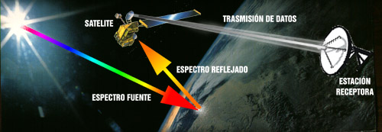
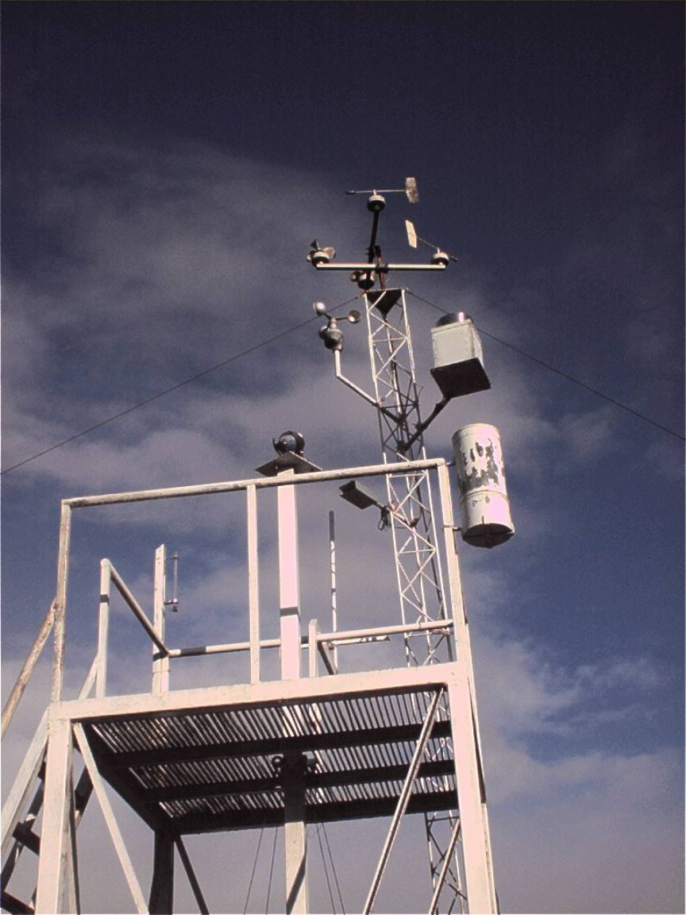
¿Cómo capturar parámetros ambientales?
Percepción Remota Satelital
Captura de datos con estación convencional

Slide 5
Partes de una Estación Meteorológica
Sensores
Data Logger ( Conversor AD, Memoria)
Sistema de alimentación (Bateria, Celdas Fotovoltaicas, Caja reguladora)
Sistema de transmision transmisión de datos (opcional)

Slide 6
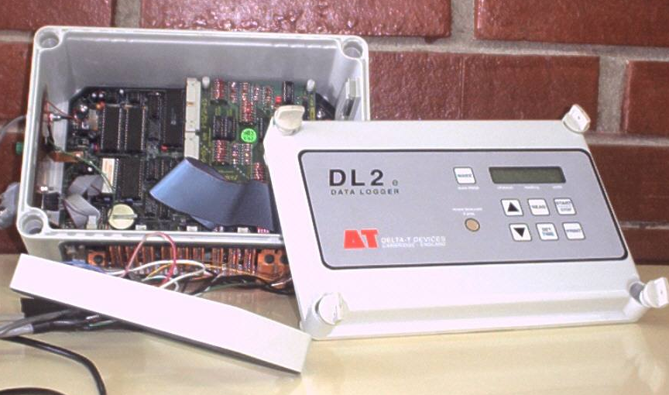
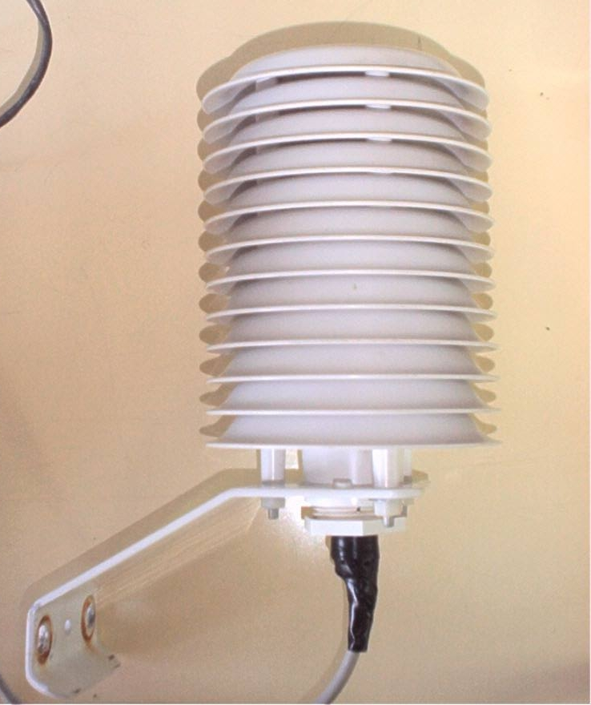
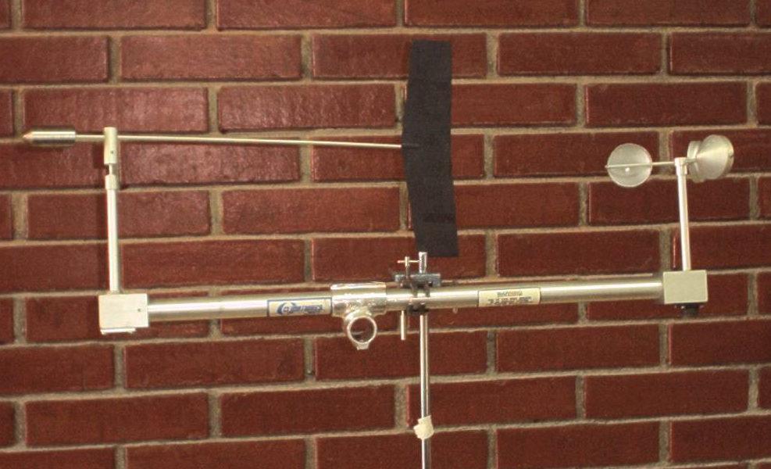

Slide 7
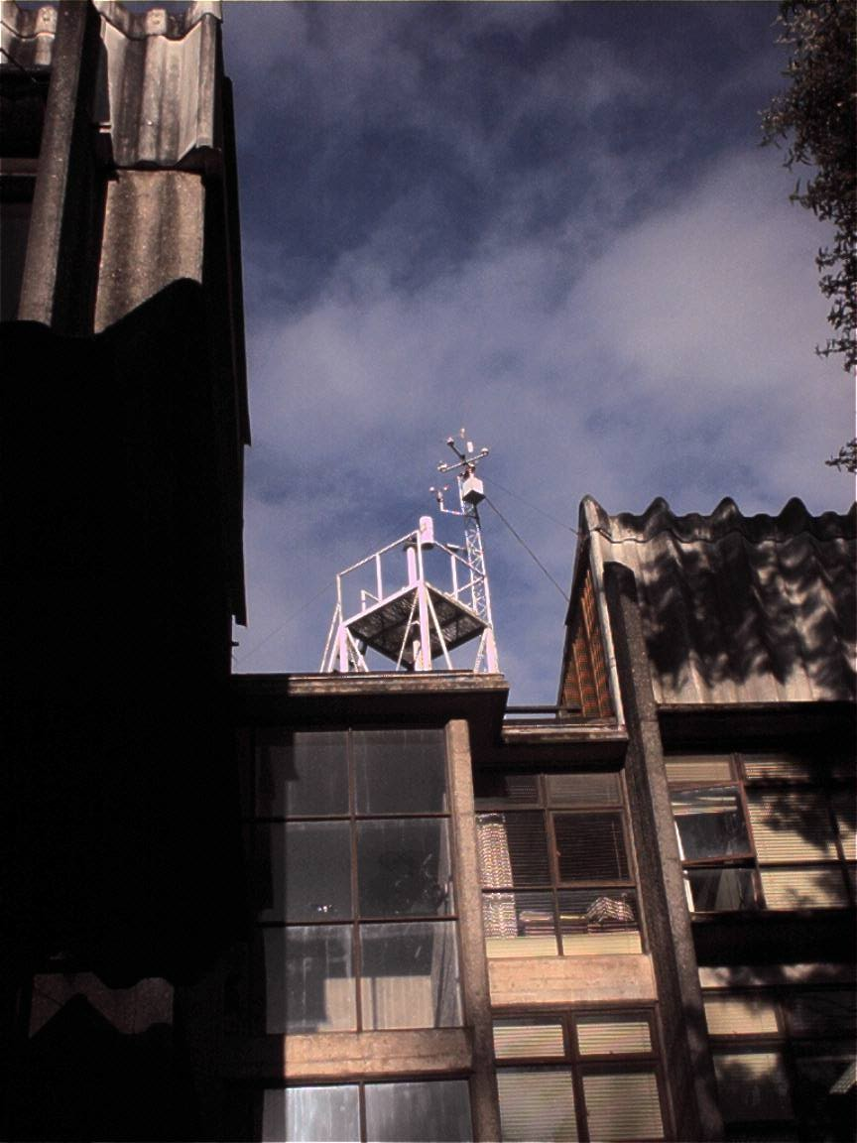

Slide 8
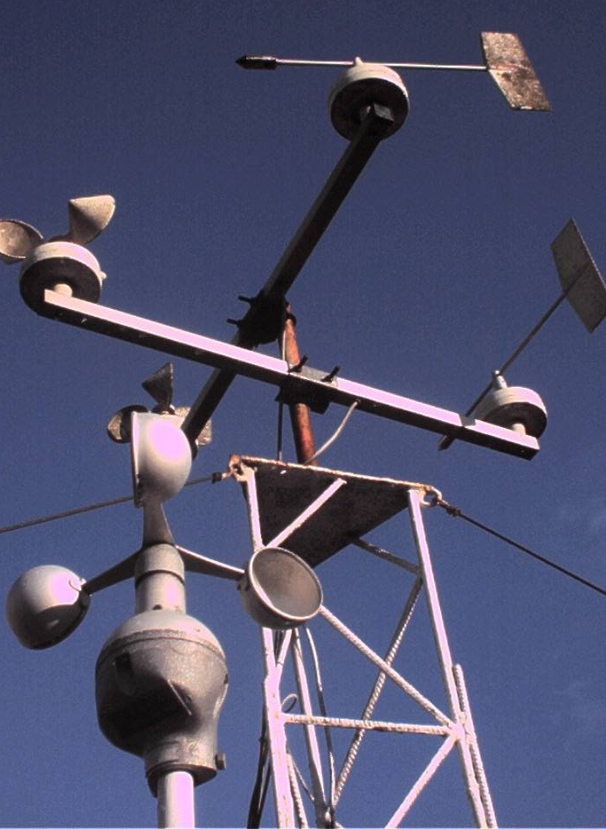
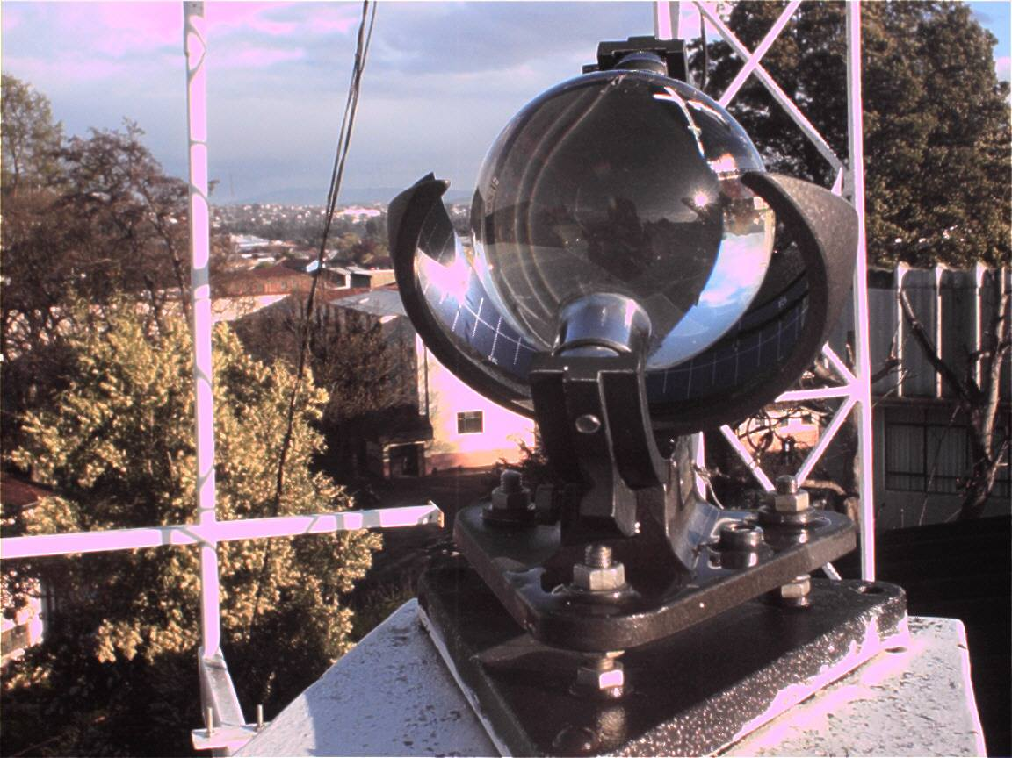

Slide 9
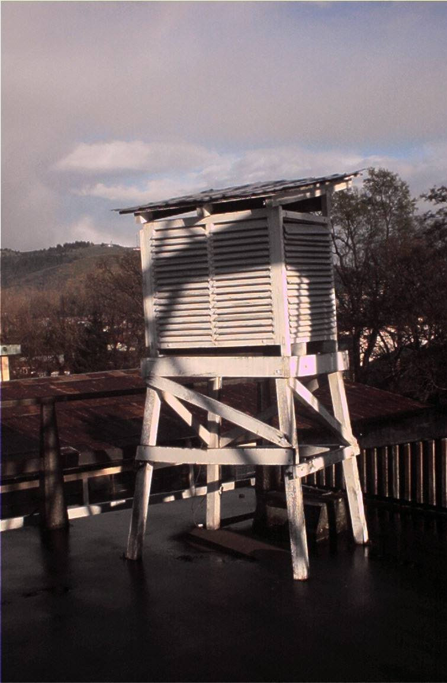
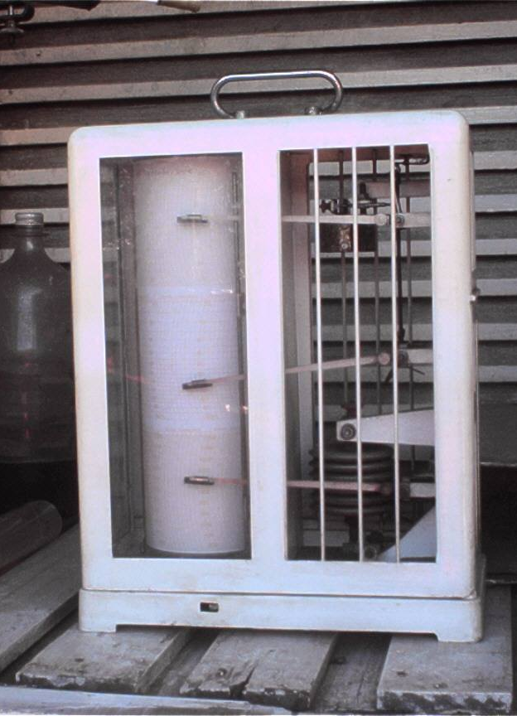

Slide 10
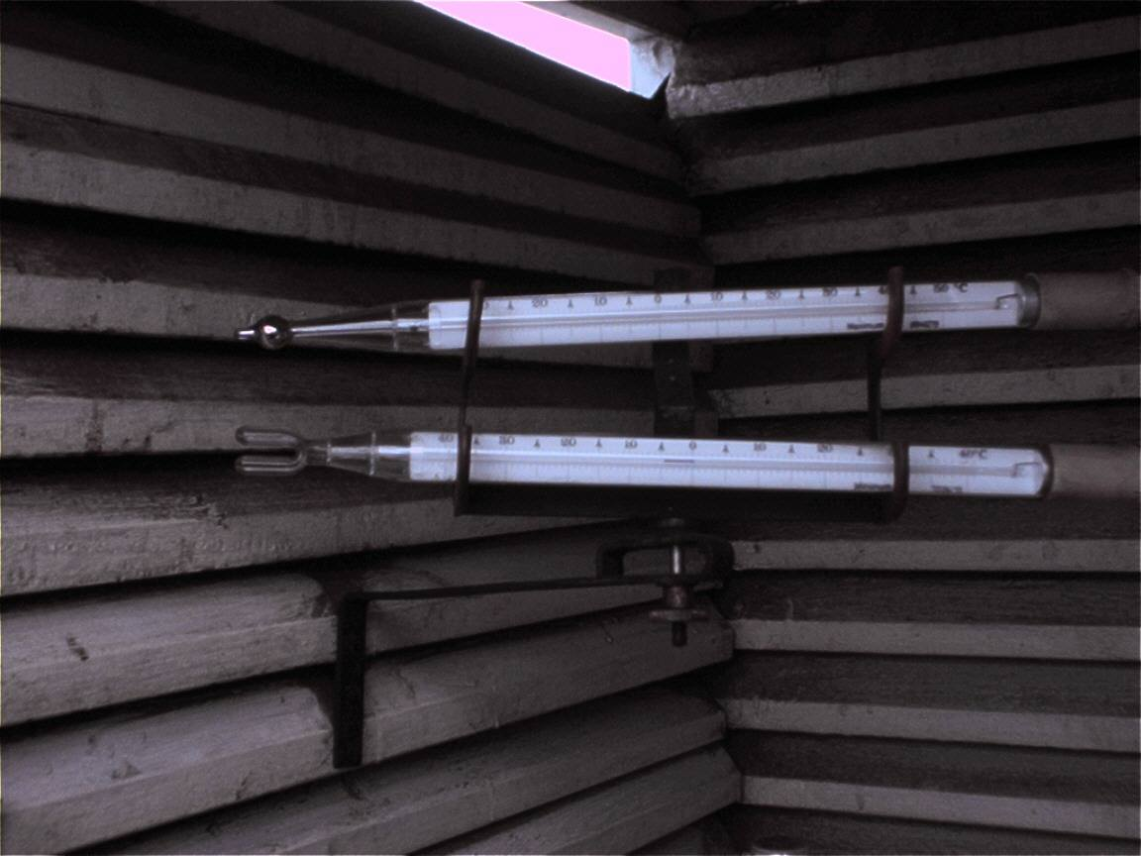

Slide 11
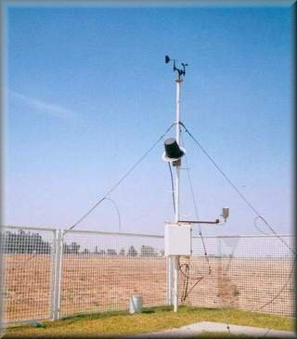
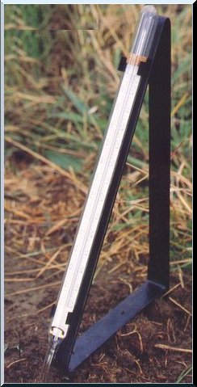

Slide 12
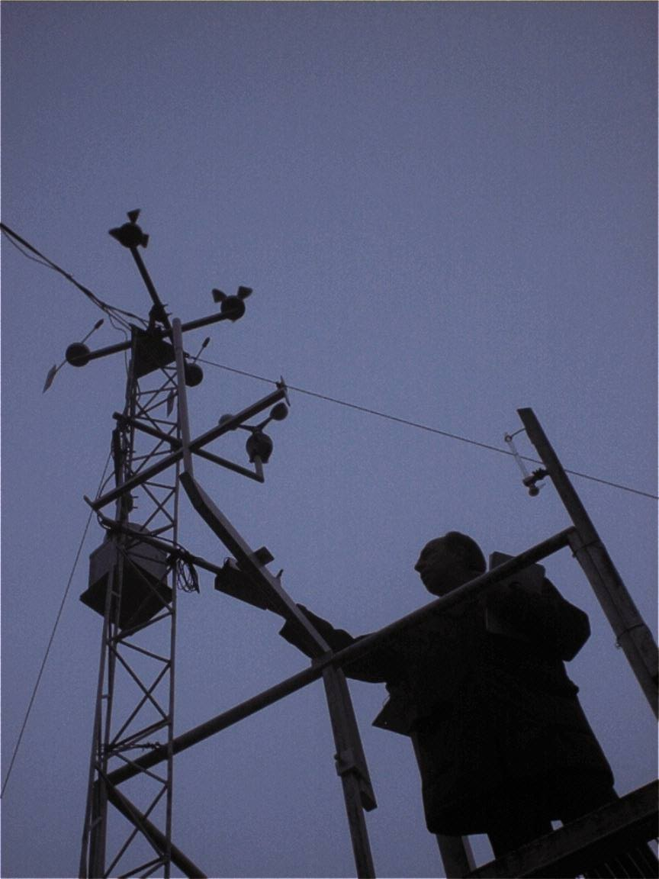

Slide 13
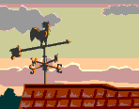
Información Agrometeorológica
www.meteochile.cl/
Consultas Agro meteorología Regiones 700 555

Slide 14
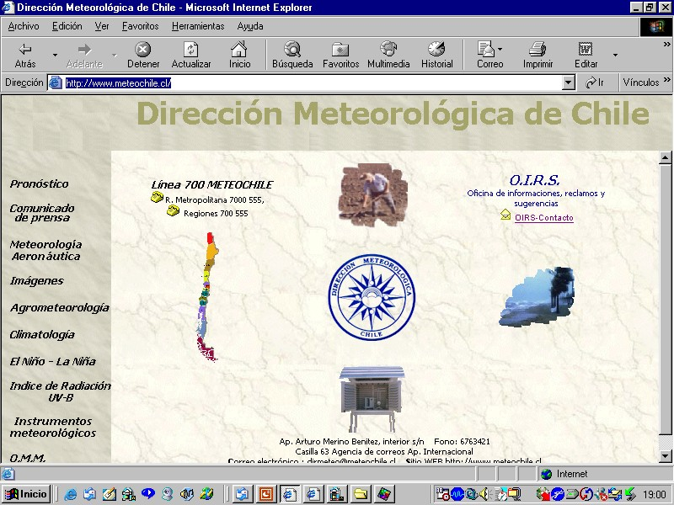

Slide 15
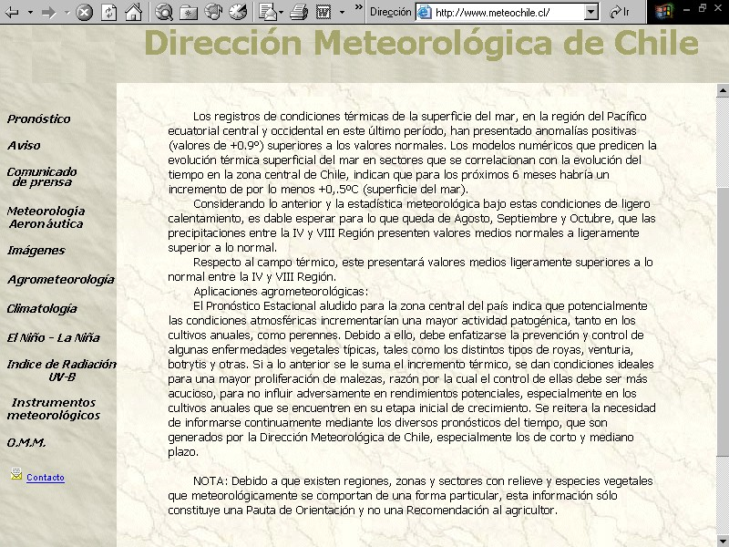

Slide 16
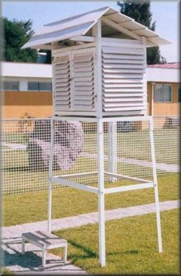
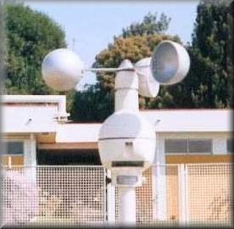
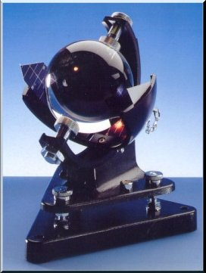
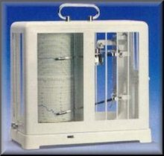
Instrumentos usados en Agrometeorología

Slide 17

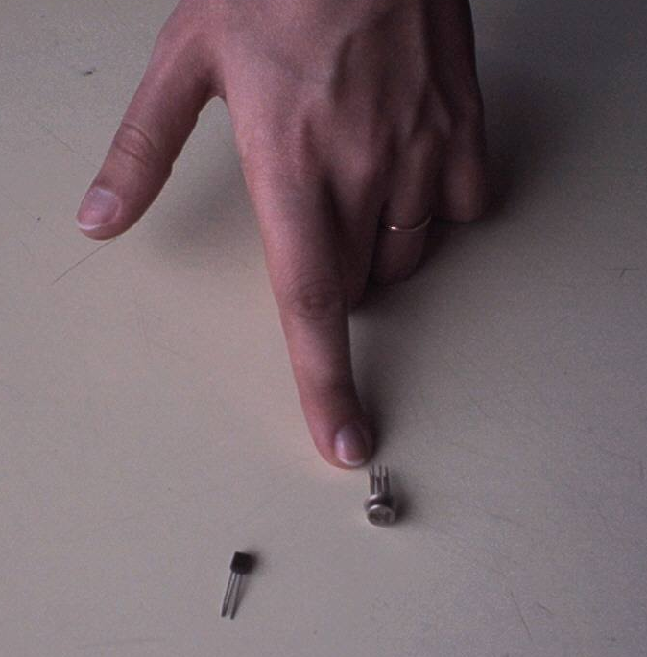
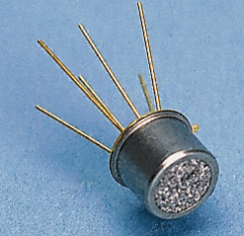
Sensores de Datos

Slide 18
Tipos de Sensores
Sensor Resistivo : Resistencia vs Temperatura
Sensor Capacitivo : Capacitancia vs Humedad
Sensor Inductivo : Inductancia vs Concentración
Sensor Integrado : Voltaje vs Luz

Slide 19
La captura y procesamiento de parámetros ambientales tiene un valor económico para diversas actividades: gestión, toma de decisiones operativas, de mediano y largo plazo, así como en el desarrollo sustentable del país.

Slide 20
Fin
Aplausos

